Slide 1

A HISTÓRIA DE ISRAEL
  4ª AULA – A CONQUISTA DA TERRA PROMETIDA E O PERÍODO DOS JUÍZES
  A entrada na terra prometida sob Josué,
  A confederação tribal,
  O ciclo de apostasia e libertação – período dos Juízes
  Texto de referência: Js1-24; Jz 2
Facilitadores: José Gregório e Francisco Tudela
Oferecida Online 5f às 20:00h – 2º sem/2026

Slide 2
Gregoriano 1412 aC
Evento
Morre Moisés com 120 anos
Ano Bíblico Ref .Bíblica
2.487 Dt 31.16-22;34.7
1412 aC | O povo lamenta a morte de Moisés | 2.487 | Dt 34.8
1411 aC | Deus ordena a Josué que cruze o Jordão | 2.488 | Js 1.2
INÍCIO DA TOMADA DE CANAÃ
1411 aC | Israel cruza o Jordão | 2.488 | Js 4.19
1411 aC | Celebração da 1ª Páscoa fora do deserto | 2.488 | Js 5.10
1411 aC | Deus para de enviar o Maná | 2.488 | Js 5.11,12
1411 aC | Josué conquista Jericó | 2.488 | Js 6.24
1411 aC | O mais longo dos dias registrado na Bíblia | 2.488 | Js 10.13
1405 aC | As tribos recebem a herança | 2.494 | Js 14.10
1385 aC | Ossos de José são enterrados em Siquem | 2.514 | Js 24.29-32
1383 aC | Morre Josué, 29 anos depois de Moisés | 2.516 | Js 24.29
1365 aC | Fim da geração de Josué | 2.534 | Jz 24.29

Slide 3
Gregoriano 1365 AC
1357 aC
Evento Ano Bíblico Ref.
MESOPOTÂMIA DOMINA ISRAEL POR 8 ANOS 2.534
1º juiz - Otoniel por 40 anos 2.542
Jz 3.8
Jz 3.9
ISRAEL SERVE AOS MOABITAS POR 18 ANOS | Jz 3.14
1317 aC 2º juiz - Eude por 80 anos 2.582 | Jz 3.15
1237 aC 3º juiz - Sangar menos de 1 ano 2.662 | Jz 3.31
ISRAEL OPRIMIDO 20 ANOS POR CANAÃ | Jz 4.2,3
1237 aC 4º juiz - Débora por 40 anos 2.662 | Jz 4.4
MIDIANITAS DOMINAM ISRAEL POR 7 ANOS | Jz 6.1
1197 aC 5º juiz - Gideão por 40 anos (Livro de Rute*) 2.702 | Jz 6.14
1157 aC Abimeleque, domina por 3 anos (guerra civil) 2.742 | Jz 9.3,38
1157 aC 6º juiz - Tola por 23 anos 2.742 | Jz 10.1,2
1134 aC 7º juiz - Jair por 22 anos 2.765 | Jz 10.3
* Comentaristas avaliam que provavelmente esta é a datação do livro de Rute

Slide 4
Gregoriano | Evento | ano Bíblico | Ref.
1119 aC | Nasce Eli | 2.780 | 1Sm 4.15
1112 aC | Morre Jair | 2.787 | Jz 10.3
FILISTEUS OPRIMEM ISRAEL POR 18 ANOS Jz 10.8
1112 aC | 8º juiz - Jefté julga Israel por 6 anos | 2.787 | Jz 11.8-26
1106 aC | 9º juiz - Ibzã por 7 anos | 2.793 | Jz 12.8,9
1099 aC | 10º juiz - Elon por 10 anos | 2.800 | Jz 12.11
1089 aC | 11º juiz - Abdom por 8 anos | 2.810 | Jz 12.13,14
FILISTEUS DOMINAM POR 40 ANOS Jz 13.1
1081 aC | 12º juiz - Sansão por 20 anos | 2.818 | Jz 15.20
1061 aC | 13º juiz - Eli por 40 anos | 2.838 | 1Sm 1.9
1054 aC | Nasce Isbosete | 2.845 | 2Sm 2.10
1046 aC | Nasce Davi | 2.857 | 2Sm 5.4,5
1021 aC | A Arca é tomada pelos filisteus | 2.878 | 1Sm 4.11
1021 aC 1016 aC | 14º juiz- Samuel – até Saul – 5 anos Início da Monarquia em Israel - Saul | 2.878 2.883 | 1Sm 3.8 1 Sm 9.17

Slide 5
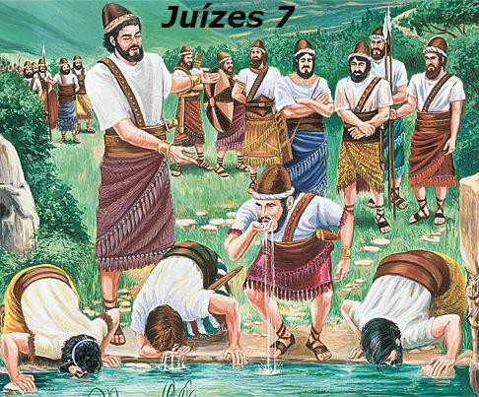
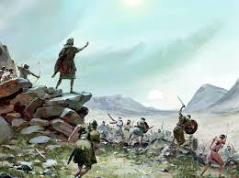
O que está acontecendo em Israel
Período: Velho Testamento
*Datas aproximadas
Canaã e Juízes
A transição do nomadismo pelo deserto para o assentamento em Canaã,
O funcionamento da federação tribal descentralizada
A espiral de apostasia até o desejo por um rei.
1412 a.C.
1021 a.C.

Slide 6
Tópicos em destaque neste período:
A incredulidade em Cades-Barneia.
Os 40 anos no deserto. Com uma geração mais madura que no deserto aprendeu a depender unicamente do Senhor.
A liderança de Josué. O tríplice mandamento "Sê forte e corajoso" (Js 1.6,7,9) coragem fundamentada na promessa da presença de Deus.
A travessia do Jordão. O Milagre da Entrada: A travessia em seco do Jordão durante a época da colheita confirmou a presença da Glória Divina com a nova geração, renovando o selo de autoridade que o povo testemunhara no Mar Vermelho. (Js 3.15-17)
Entrada em Jericó, aproximadamente 8 Km do mar morto. Águas cortadas a 32 Km acima do mar morto (Adã).
Em Adã há penhascos calcáreos. Em 1927, caiu de 45 m de altura uma penhasco sobre o Jordão e a água foi interrompida por 21,5 horas.
P. Foi um milagre ou simples evento natural?
R. O milagre não esta na interrupção da água tão somente, mas em tudo isso ter ocorrido no exato momento que o exército israelita precisava atravessar.

Slide 7
Tópicos em destaque neste período:
Antes iniciar a campanha de conquista (Gilgal) tiveram que se circuncidar, celebraram a Páscoa e comeram dos produtos da Terra, assim o maná cessou.
Campanhas militares. Muralhas de Jericó. A Derrota em Ai. Acordo com Gibeão.
Samuel J. Schultz (2009) considera que talvez o livro de Josué não relate todas as conquistas. A descrição dos reis conquistados inclui Betel (Js 12: 9-24), mas não há um relato claro da conquista de Betel. Para alguns historiadores ocorreu junto com a conquista de Ai. A conquista do norte de Israel é relatada brevemente.
Escolha decisiva (Js 24.15): "Escolham hoje a quem irão servir... Mas, quanto a mim e à minha família, serviremos ao Senhor.“ A responsabilidade do líder do lar assumir um posicionamento público e prático de devoção e serviço a Deus.

Slide 8
Tópicos em destaque neste período:
A incredulidade em Cades-Barneia, (Js 1.1-9)
Os 40 anos no deserto. Com uma geração mais madura que no deserto aprendeu a depender unicamente do Senhor.
A liderança de Josué. O tríplice mandamento "Sê forte e corajoso" (Js 1.6,7,9) coragem fundamentada na promessa da presença de Deus.
A travessia do Jordão. O Milagre da Entrada: A travessia em seco do Jordão durante a época da colheita confirmou a presença da Glória Divina com a nova geração, renovando o selo de autoridade que o povo testemunhara no Mar Vermelho. (Js 3.15-17)
Campanhas militares. Muralhas de Jericó. A Derrota em Ai. Acordo com Gibeão
Escolha decisiva (Js 24.15): "Escolham hoje a quem irão servir... Mas, quanto a mim e à minha família, serviremos ao Senhor.“ A responsabilidade do líder do lar assumir um posicionamento público e prático de devoção e serviço a Deus.

Slide 9
Após o êxodo do Egito um modelo de governo teocrático foi exercido por Moisés e depois por Josué, e ambos não assumiram o título de rei.
Moisés apresentou as Leis de Deus ao povo, liderou e aconselhou os israelitas de forma completamente alinhada à vontade divina.
Declaradamente Moisés e Josué foram líderes eleitos por um chamado divino.
Ex 19.9 “Disse o Senhor a Moisés: "Virei a você numa densa nuvem, a fim de que o povo, ouvindo-me falar-lhe, passe a confiar sempre em você.”
Dt 31.23 “O Senhor deu esta ordem a Josué, filho de Num: "Seja forte e corajoso, pois você conduzirá os israelitas ...”
Iniciou-se uma longa peregrinação rumo à região de Canaã com lutas de conquista.
Lá chegando Josué, sucessor do líder Moisés, dividiu os antigos clãs em doze tribos.

Slide 10
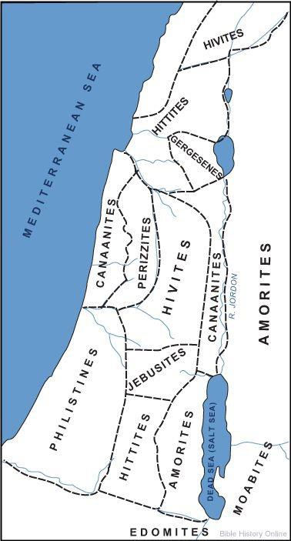
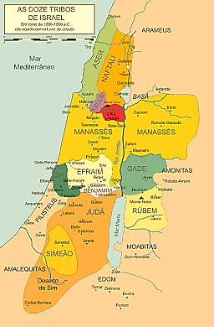
1405 – Josué após dominar reis e suas cidades, 6 anos depois de cruzar o Jordão, distribui a terra:
Js 14.2 “A divisão da herança foi decidida por sorteio entre as nove tribos e meia, como o Senhor tinha ordenado por meio de Moisés, pois Moisés já tinha dado herança às duas tribos e meia a leste do Jordão. Mas aos levitas não dera herança entre os demais.“
Tribo de Levi: Recebeu 48 cidades distribuídas entre os territórios das outras tribos (incluindo as 6 cidades de refúgio), para exercerem o sacerdócio.
Tribo de José: Foi dividida em duas (Efraim e Manassés) para manter o número de 12 porções territoriais após a exclusão de Levi da divisão de terras.

Slide 11
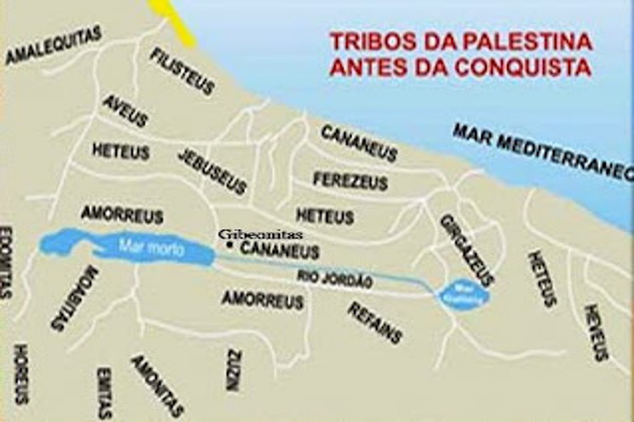
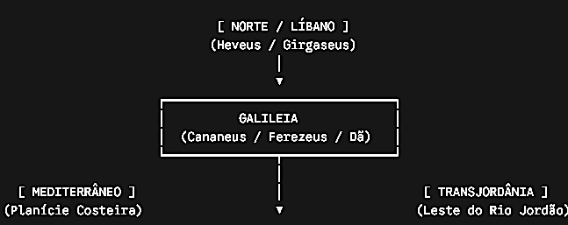
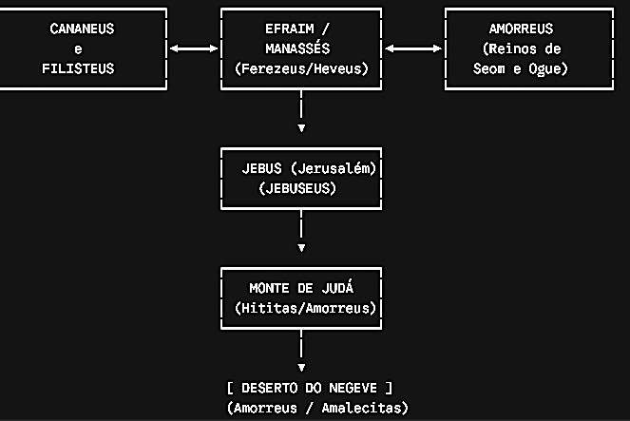
Contexto regional:
Jz 3.5 “Os israelitas viviam entre os cananeus, os hititas, os amorreus, os ferezeus, os heveus e os jebuseus.”

Slide 12
1. Permaneceram em Canaã
Jebuseus: Mantiveram o controle da fortaleza de Jebus (Jerusalém), na fronteira Judá / Benjamim, independentes até à conquista por Davi séculos depois (2 Sm 5).
Gibeonitas (Heveus): Com um pacto de aliança (Js 9), ficaram nas suas cidades (Gibeão, Cefira, Beerote e Quiriate-Jearim) integrados como servos do santuário.
A tribo de Aser não conseguiu expulsar os habitantes de Aco, Sidom, Alabe e Aczibe, passando os israelitas a habitar no meio desses cananeus (Jz 1.31-32).
Bete-Seã, Taanaque, Dor, Ibleão e Megido continuaram a ser habitadas pelos cananeus no território atribuído a Manassés (Jz 1.27-28).
2. Recuaram para o Norte e Costa Fenícia
Parte considerável dos cananeus e heveus do norte recuou em direção às cidades costeiras do Mediterrâneo acima do Monte Carmelo, povo que os gregos viriam a chamar de Fenícios (centrados em Tiro, Sidom, Bíblios e Arvade).
3. Integraram-se com habitantes da Faixa Costeira Sul (Pentápole Filisteia)
Grupos cananeus e amorreus foram das montanhas para o litoral sul, se aliaram aos Filisteus (Povos do Mar) em 5 cidades: Gaza, Ascalão, Asdode, Ecrom e Gate.

Slide 13
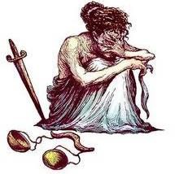
Quando uma tribo se afastava de Deus era oprimida pelos povos circunvizinhos, então Deus separava uma liderança local (um juiz) que livrava a tribo do opressor
FALANDO EM JUÍZES... na mitologia grega a deusa da Justiça, THÊMIS, é apresentada chorando, pois queria guardar sua virgindade, mas Zeus a obrigou a desposá-lo, era o ano 700 aC., teve três filhos: A JUSTIÇA, O DIREITO E A PAZ.
“Devemos lutar pelo Direito, mas no dia em que o Direito conflitar com a Justiça, lutemos pela Justiça"
EDUARDO CULTURE. Mandamentos do Advogado, art. 4.
Seis juízes: Sangar, Tola, Jair, Ibsã, Elom e Abdom são mencionados rapidamente, daí serem classificados como “JUÍZES MENORES”.
Seis juízes: Otoniel, Eúde, Débora, Gideão, Jefté e Sansão são narrados com mais detalhes, daí serem classificados como “JUÍZES MAIORES”.
Após Sansão o sacerdote Eli liderou e por último o sacerdote Samuel em 1016 aC

Slide 14
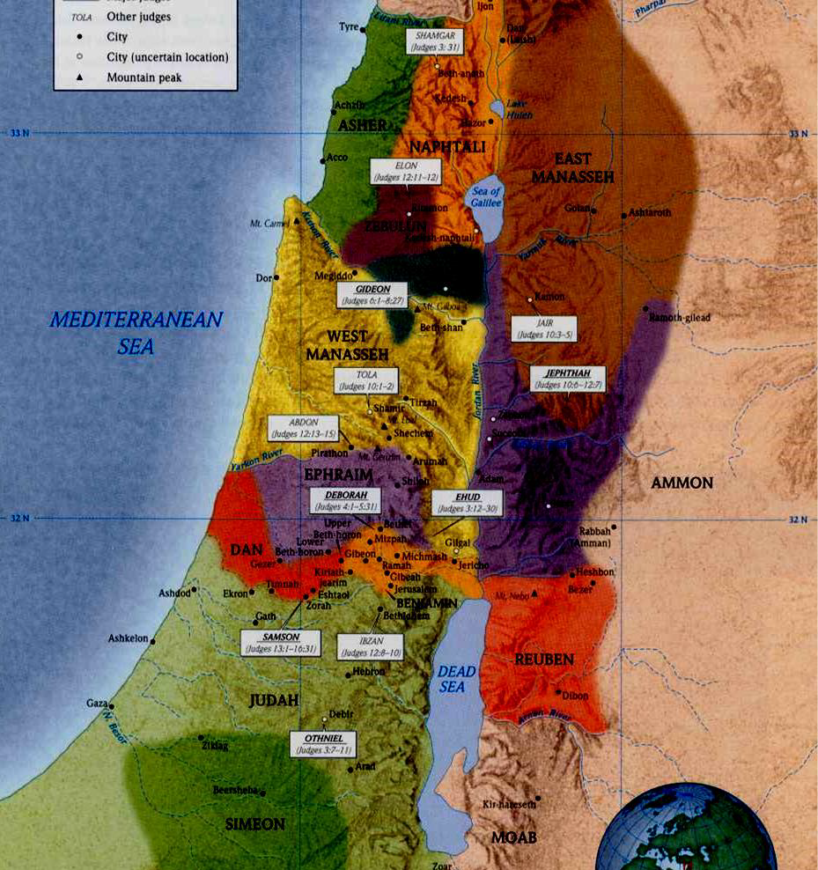














Governantes antes de Saul ser rei
Nº | Juiz | Referência
01 | Otoniel | Jz 3.9
02 | Eúde | Jz 3.15
03 | Sangar | Jz 3.31
04 | Débora | Jz 4.5
05 | Gideão | Jz 6.36
06 | Abimeleque | Jz 9.1
07 | Tola | Jz 10.1
08 | Jair | Jz 10.3
09 | Jefté | Jz 11.11
10 | Ibsã | Jz 12.8
11 | Abdom | Jz 12.13
12 | Sansão | Jz 16.30
13 | Eli | 1 Sm 4.18
14 | Samuel | 1 Sm 7.15
JUÍZES LOCAIS
EM ISRAEL
SANGAR
ELOM
GIDEÃO
TOLA
JAIR
ABDOM
JEFTÉ
DÉBORA, ELI E SAMUEL
EÚDE
SANSÃO
IBZÃ
OTONIEL

Slide 15
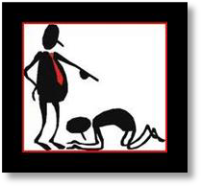
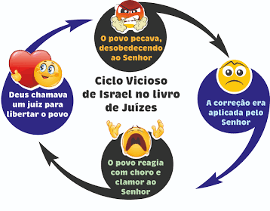
Soma dos períodos quando dominados por outros povos = 111 anos
Soma dos períodos em que os juízes dirigiam a tribo = 344 anos
Ciclo nas 12 tribos:
7 apostasias, 7 servidões por 7 nações com 7 livramentos. (Jz 3.7 ao 16.31):
1ª servidão 1365, Mesopotâmia - juiz, Otoniel, 3.5-9
2ª servidão 1317, Moabe - juízes, Eúde e Sangar,3.12-31
3ª servidão 1237, Jabim e Sísera – juiz Débora, 4 e 5
4ª servidão 1197, Midianitas - juiz Gideão, 6-8 e 32.
5ª a guerra civil 1157, juízes, Abimeleque, Tola e Jair, 8.33 – 10.5
6ª servidão 1112, Filisteus e Amonitas - juízes Jefté, Ibsã, Elom, e Abdom, 10.6-12.7
7ª servidão 1081, Filisteus – juiz Sansão, 13-16
Da incapacidade das tribos se manterem fiéis e pela segurança a assembleia pede:
1Sm 8.19-20 “... Queremos ter um rei. Seremos como todas as outras nações; um rei nos liderará, marchará à nossa frente e combaterá as nossas guerras."

Slide 16


O CICLO DO PECADO EM JUÍZES
Jz 2.10-19
FIM DO GOVERNO ATRAVÉS DE JUÍZES
1Sm 8.4,5 “..as autoridades de Israel reuniram-se e foram falar com Samuel ... escolhe agora um rei para que nos lidere, à semelhança das outras nações". ...”
TEM INÍCIO A MONARQUIA
4. Libertação
1. Pecado
(Apostasia - Idolatria)
3. Tristeza
(Clamor por Libertação)
2. Cativeiro
(Opressão)

Slide 17

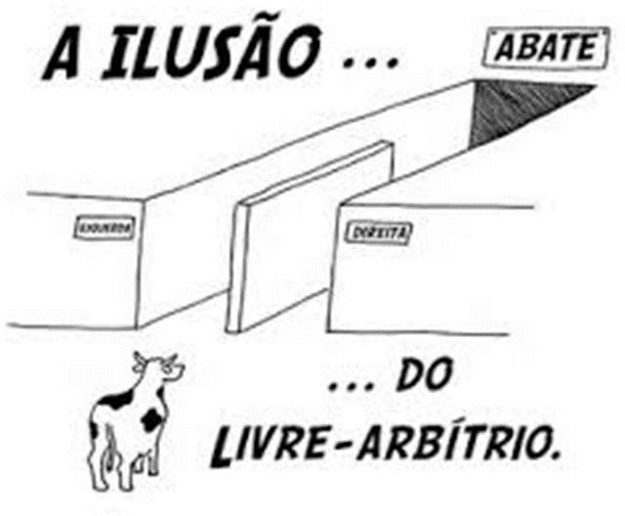
CONCLUINDO
JZ 21.25 “CADA UM FAZIA O QUE LHE PARECIA CERTO.”
Livre arbítrio é a capacidade para fazer escolhas
que podem, ou não, ser contrárias a nossa natureza.
E QUAL É A NOSSA NATUREZA
Jr 13.23 “....Assim também vocês são incapazes de fazer o bem, VOCÊS QUE ESTÃO ACOSTUMADOS A PRATICAR O MAL.”.
Rm 3.10-12 “.....NÃO HÁ NINGUÉM QUE FAÇA O BEM, .....“
NÃO HÁ LIVRE ARBÍTRIO PARA QUEM É DOMINADO PELA SUA NATUREZA
"De todas as boas promessas que o Senhor fizera à comunidade de Israel, nenhuma falhou; todas se cumpriram." (Js 21.45)

Slide 18
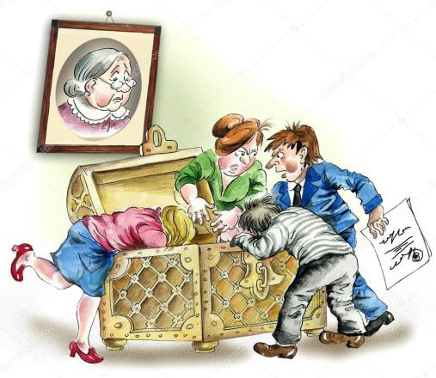
PARTILHA:
Assim como Deus formalizou a partilha da terra por sorteio, no ano 1405 aC, e deu condições administrativas para que cada tribo tomasse posse dela, você já pensou em como seus filhos partilharão seus bens quando você "atravessar o rio"?
  Isso preocupou Moisés (Nm 26.54); não o preocupa?
  Você deixará que eles resolvam, pois confia no amor entre eles?
  Você crê na possibilidade de haver discórdia?
  Você fará um testamento?
  O cônjuge que resolva?
  Eles terão como arcar com as custas do inventário? (Josué confiou que cada tribo terminaria o trabalho de conquista - Js 23.4,5)
  Saberão como administrar esse patrimônio? Ou o dilapidarão?
  Próxima aula - 5ª aula: A transição de confederação tribal para um reino unido sob as monarquias de Saul, Davi e Salomão. Textos de referência: 1 Sm 8; 2 Sm 7; 1 Rs 6
240

Slide 19


